Slide 1


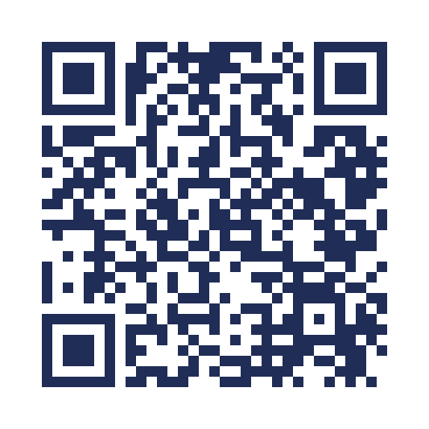

Quiero trabajar.
Mi decisión se respeta.
Información para trabajadores · Para colocar en el centro
Nadie puede obligarte a hacer huelga.
Tu libertad de trabajar debe respetarse
Si decides acudir a tu puesto, debes poder desarrollar tus funciones habituales en condiciones de seguridad.
Las coacciones no tienen cabida
Las amenazas, la intimidación y la violencia no amparan el impedimento de acceso al trabajo.
Si no puedes entrar
Ponte a salvo, avisa inmediatamente a la empresa y describe los hechos. No pases por la fuerza.
Ante una emergencia
Llama al 112 e indica dirección y riesgo.
Contacto interno: [RESPONSABLE / TELÉFONO / CANAL]
GUÍA Y CONSULTAS · Huelga general 2026
Escanea el QR o pulsa aquí para acceder a la web.
CEOE Valladolid · Huelga general 2026 · 1

Slide 2
Si quieres trabajar
y no puedes acceder
Información para trabajadores · Para colocar en el centro
Tu seguridad es lo primero.
1. Evita la confrontación
Busca un lugar seguro. No atravieses por la fuerza un bloqueo ni respondas a provocaciones.
2. Avisa inmediatamente
Comunica a la empresa la hora, el lugar y lo que ocurre. Describe el impedimento de acceso con precisión.
3. Sigue instrucciones seguras
Mantén el contacto con el responsable. No asumas tareas de vigilancia ni acciones para despejar el acceso.
4. Conserva los hechos relevantes
Guarda mensajes o pruebas lícitas que ya tengas, sin exponerte ni difundir imágenes o datos personales.
5. Pide ayuda si hay peligro
Emergencias: 112. Indica la dirección exacta y las personas o instalaciones afectadas.
Contacto de la empresa: [RESPONSABLE / TELÉFONO / CANAL]
GUÍA Y CONSULTAS · Huelga general 2026
Escanea el QR o pulsa aquí para acceder a la web.
CEOE Valladolid · Huelga general 2026 · 2

Slide 3
Si quieres trabajar
Información para trabajadores · Para entregar a la plantilla
Tu decisión de trabajar merece respeto.
Prepara tu desplazamiento
Consulta transporte, accesos y avisos de la empresa. Guarda el contacto del responsable.
Realiza tus tareas habituales
Acude por los accesos establecidos y trabaja con seguridad. No asumas tareas de confrontación o sustituciones indebidas.
Comunica cualquier impedimento
Si no puedes llegar o entrar, avisa de inmediato: hora, lugar y causa. Mantén el contacto y sigue instrucciones seguras.
Evita la confrontación
No fuerces el paso. Si hay amenazas o peligro, solicita ayuda. Emergencias: 112.
Documenta los hechos
Guarda mensajes o pruebas lícitas sin exponerte ni difundir datos personales.
Pide revisión si hay un error
Un impedimento de acceso no equivale automáticamente a hacer huelga. Su clasificación y efectos deben comprobarse individualmente.
Contacto interno: [RESPONSABLE / TELÉFONO / CANAL]
GUÍA Y CONSULTAS · Huelga general 2026
Escanea el QR o pulsa aquí para acceder a la web.
CEOE Valladolid · Huelga general 2026 · 3

Slide 4
Información sobre la jornada
Información para trabajadores · Aviso para colocar en el centro
HUELGA GENERAL 2026
Con motivo de la huelga general 2026, la empresa prepara el acceso y la actividad habitual para las personas que quieren acudir a su puesto. Los turnos afectados se comunican por los canales ordinarios del centro.
La empresa facilitará la actividad que pueda desarrollarse de forma segura y legal y el acceso de quienes quieran trabajar. La libertad de trabajo debe respetarse. Los responsables actuarán ante impedimentos y coacciones siguiendo el protocolo de seguridad.
La plantilla dispondrá del canal [CANAL] para recibir avisos sobre accesos y comunicar incidencias. No se exige un compromiso anticipado de asistencia.
Si existe una dificultad real para llegar o entrar, avisa cuanto antes a [RESPONSABLE / CONTACTO], indicando hora, lugar y causa. No intentes acceder por la fuerza.
El tiempo de huelga tendrá los efectos salariales y de Seguridad Social que correspondan. Las demás ausencias e impedimentos se comprobarán individualmente.
Servicios mínimos o de seguridad y mantenimiento, si proceden: [REFERENCIA A RESOLUCIÓN / COMUNICACIÓN ESPECÍFICA].
Empresa y centro: [COMPLETAR]
Contacto para accesos e incidencias: [RESPONSABLE / TELÉFONO / CANAL]
GUÍA Y CONSULTAS · Huelga general 2026
Escanea el QR o pulsa aquí para acceder a la web.
CEOE Valladolid · Huelga general 2026 · 4

Slide 5
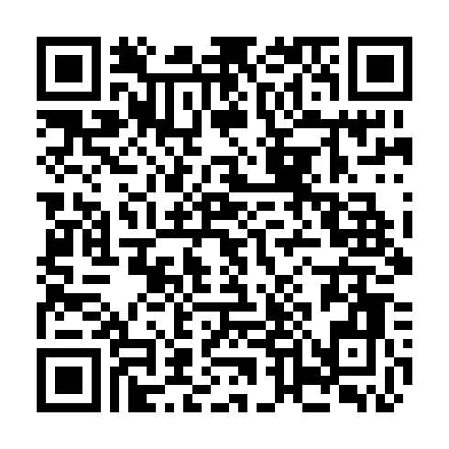
Lista de comprobación
Uso interno de la empresa · Preparación y organización
Para qué sirve: comprobar que el negocio está preparado. La rellena el titular o responsable antes, durante y después de la jornada. Es de uso interno; no se envía. Si no tienes empleados, marca sólo lo que sea aplicable a tu actividad.
Antes
• [ ] Convocatoria formal y turnos revisados; responsable y sustituto designados.
• [ ] Contacto interno comunicado; carteles y aviso completados.
• [ ] Accesos, evacuación y dotaciones seguras revisados con prevención.
• [ ] Servicios mínimos o mantenimiento comprobados cuando procedan.
• [ ] Mandos informados de límites de sustitución y de ausencia de aviso individual obligatorio.
• [ ] Nómina, registro y Sistema RED coordinados con asesoría.
Durante
• [ ] Seguridad y acceso comprobados al inicio de cada turno.
• [ ] Registro habitual de jornada y horas de paro acreditadas.
• [ ] Impedimentos de acceso registrados por separado; casos dudosos pendientes.
• [ ] Incidencias atendidas sin confrontación y pruebas custodiadas con acceso limitado.
• [ ] Decisiones excepcionales documentadas y revisadas jurídicamente.
Después
• [ ] Ausencias verificadas antes de nómina y comunicaciones.
• [ ] Descuentos revisados por concepto, sin duplicidades.
• [ ] Daños comunicados al seguro y actuaciones jurídicas valoradas.
• [ ] Seguimiento agregado preparado; ningún nombre incluido en el informe colectivo.
Empresa / centro: _________________________________
Responsable: ____________________________________
Fecha / turno: ___________________________________
EMPRESAS · Comunica seguimiento o incidencias
Escanea el QR o pulsa aquí para abrir el formulario.
CEOE Valladolid · Huelga general 2026 · 5

Slide 6
Parte de incidencia
Uso interno de la empresa · Registro de incidencias
Sirve para dejar constancia de un bloqueo, amenaza, daño u otro problema. Lo rellena el responsable con la información de quien avisa. Se guarda para la asesoría, el seguro o una posible denuncia. No se envía con el seguimiento colectivo ni sustituye una llamada al 112.
Empresa / centro: _________________________________________
Fecha: ____________ Hora y lugar: ______________________________
Responsable y contacto: ___________________________________
1. Qué ha ocurrido
[ ] Acceso impedido [ ] Amenaza [ ] Daño [ ] Transporte
[ ] Otro hecho: ___________________________________________
Descripción de lo observado, separando lo que cuentan terceros:
________________________________________________________
________________________________________________________
2. A quién o a qué ha afectado
Personas afectadas / tiempo de impedimento / daños conocidos:
________________________________________________________
________________________________________________________
3. Qué se ha hecho
Avisos, instrucciones y medidas:
________________________________________________________
Hora de aviso a empresa: _________ A emergencias: __________
Referencia de intervención o denuncia, si existe: ______________
4. Qué pruebas existen y quién las guarda
Mensajes, imágenes lícitas, documentos o testigos:
________________________________________________________
Responsable de custodia: __________________________________
EMPRESAS · Comunica seguimiento o incidencias
Escanea el QR o pulsa aquí para abrir el formulario.
CEOE Valladolid · Huelga general 2026 · 6

Slide 7
Seguimiento de trabajadores
Uso interno de la empresa · Control de asistencia
Sirve para saber cuántas personas trabajan y por qué no han acudido las demás. Lo rellena el titular o responsable. Se usa internamente y se conserva en la empresa; comunicar las cifras mediante el formulario. Si eres autónomo sin empleados, no necesitas esta ficha.
Empresa / centro: _________________________________________
Fecha: ____________ Turno: _________ Hora del recuento: __________
Responsable y contacto: ___________________________________
Anota el número de personas
Debían trabajar en este turno: ______________________________
Están trabajando: ________________________________________
No han podido acceder y lo han comunicado: __________________
Secundan la huelga, según datos comprobados: _________________
Otra causa conocida: ______________________________________
Causa aún pendiente de comprobar: __________________________
Cómo contar correctamente
Cuenta a cada persona una sola vez en la hora del recuento. La suma de las cinco situaciones debe coincidir con el total que debía trabajar. No incluyas en ese total a quienes estaban de vacaciones, descanso o baja conocida.
Ejemplo
Debían trabajar 10 personas: 7 trabajan, 1 tiene el acceso bloqueado, 1 secunda la huelga y 1 está pendiente de comprobar. Son situaciones diferentes: en este caso, sólo 1 persona secunda la huelga.
Si alguien sólo para una parte del turno
Anota aparte las horas sin trabajar y la causa comprobada. No lo cuentes como ausente toda la jornada. Horas y observación:
________________________________________________________
Actividad del centro
[ ] Habitual [ ] Parcial [ ] Paralizada
Motivo e incidencias, sin nombres: ___________________________
EMPRESAS · Comunica seguimiento o incidencias
Escanea el QR o pulsa aquí para abrir el formulario.
CEOE Valladolid · Huelga general 2026 · 7

Slide 8
Qué material utilizar
Uso interno de la empresa · Instrucciones de los materiales
Carteles 1 y 2
Colócalos donde puedan leerlos los trabajadores. Explican la libertad de trabajar y cómo actuar si no pueden acceder. Completa el contacto interno. Disponibles en A4 y A3.
Hoja 3: información para trabajadores
Entrégala a la plantilla o compártela por el canal habitual. Indica quién atiende las incidencias.
Aviso 4: información de la jornada
Colócalo antes de la huelga. Completa el nombre del centro y el contacto.
Lista 5: preparar el negocio
La usa el titular o responsable para revisar las actuaciones. Se queda en la empresa. Sin empleados, aplica sólo los puntos que correspondan.
Parte 6: documentar una incidencia
Rellénalo sólo si ocurre un problema. Consérvalo con acceso restringido para asesoría, seguro o denuncia; no lo difundas como información colectiva.
Ficha 7: contar asistencia
Úsala si tienes trabajadores. Anota cantidades y causas; no requiere cálculos. Conserva la ficha. Comunica sólo las cifras agregadas mediante el formulario.
EMPRESAS · Comunica seguimiento o incidencias
Escanea el QR o pulsa aquí para abrir el formulario.
CEOE Valladolid · Huelga general 2026 · 8

Slide 9
Comunica el seguimiento
y las incidencias
Información para empresas · Acceso a la web
Escanea el QR o pulsa aquí para acceder a la web.
Seguimiento al inicio del turno, tras comprobar asistencia.
Incidencias: comunícalas cuando ocurran.
Autónomos sin empleados: comunica las incidencias.
CEOE Valladolid · Huelga general 2026
Notes:
Enlace al formulario: https://docs.google.com/forms/d/e/1FAIpQLScv4GawxpolCu8to--SHh2B80nuozDGeZpWzmCg9D1UQhm9uQ/viewform?usp=publish-editor
CEOE Valladolid comprobará las incidencias comunicadas contactando con la empresa a través del teléfono o correo facilitado. Los datos falsos, duplicados o que no puedan verificarse se excluirán de los resultados.

